Slide 1


Zákulisí provozu Seznam.cz
Martin Doleček
Senior IT operations manager
Seznam.cz a. s.
15.5.2012
EurOpen.cz

Slide 2
Obsah
Datacentra
Hardware
Software
Aplikace pro podporu provozu
Kdo se o provoz stará
Blízká budoucnost

Slide 3
Datacentra
Dvě datacentra = srdce Seznamu
2007 active-pasive → 2008 active-active
2012
145 racků + rezervace
roční spotřeba cca 3,5 GWh (hodinová 400kWh)
1.500 fyz. serverů, 6PB Email.cz storage
Zabezpečení
UPS, diesel generátory
ochranka, č. OP, čipové karty, kamery

Slide 4
HW - servery
Dual / trial vendor strategie
Výběr CPU, HW RAID, MNG, zpracování
Lokální disky vs. disková pole
Typy serverů
1U (70 - 300G SAS 15k), 2U (1 - 2T SATA 7,2k), 4U (48x 2T SATA 7,2k)
Pár čísel
1.500 serverů, 5.000 virtuálů
15.000 pevných disků, 53 TB RAM

Slide 5
HW - trend

Slide 6
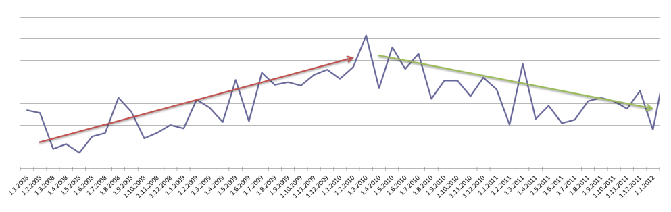
HW - obnova
Pravidelná obnova serverů
2010 konverze serverů 5:1, spotřeby 7:1
2011 konverze serverů 3:1, spotřeby 4:1
Úspora energie díky obnově serverů

Slide 7
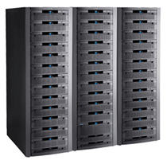
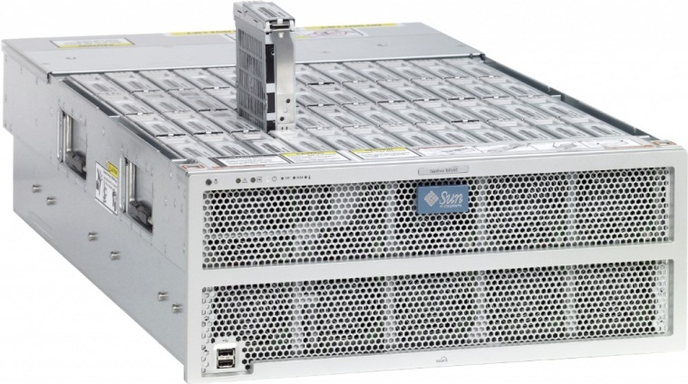
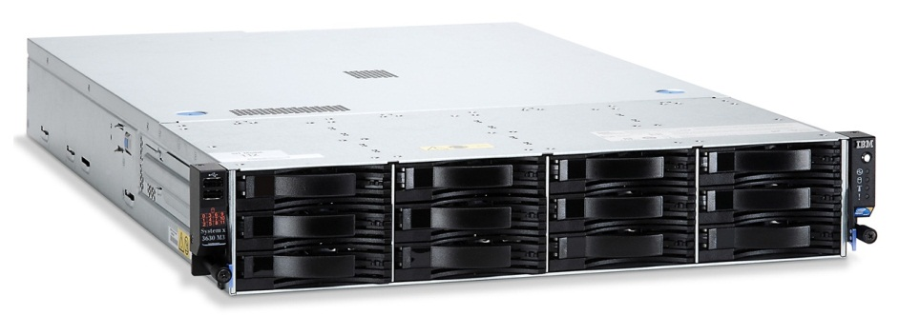
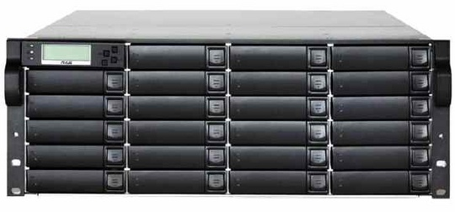
HW - storage
Email.cz uložiště (cca 6PB, 8000 disků)
Disková pole pro servery

Slide 8
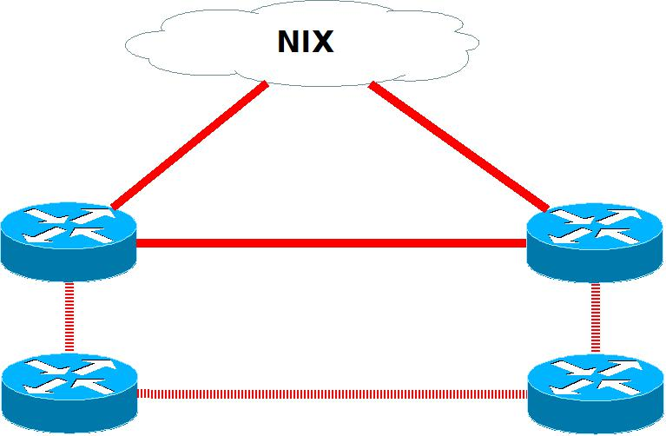
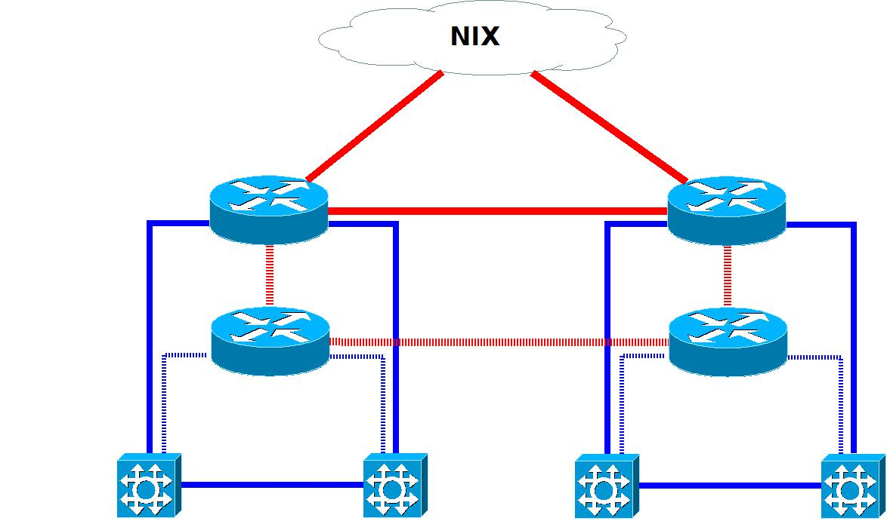
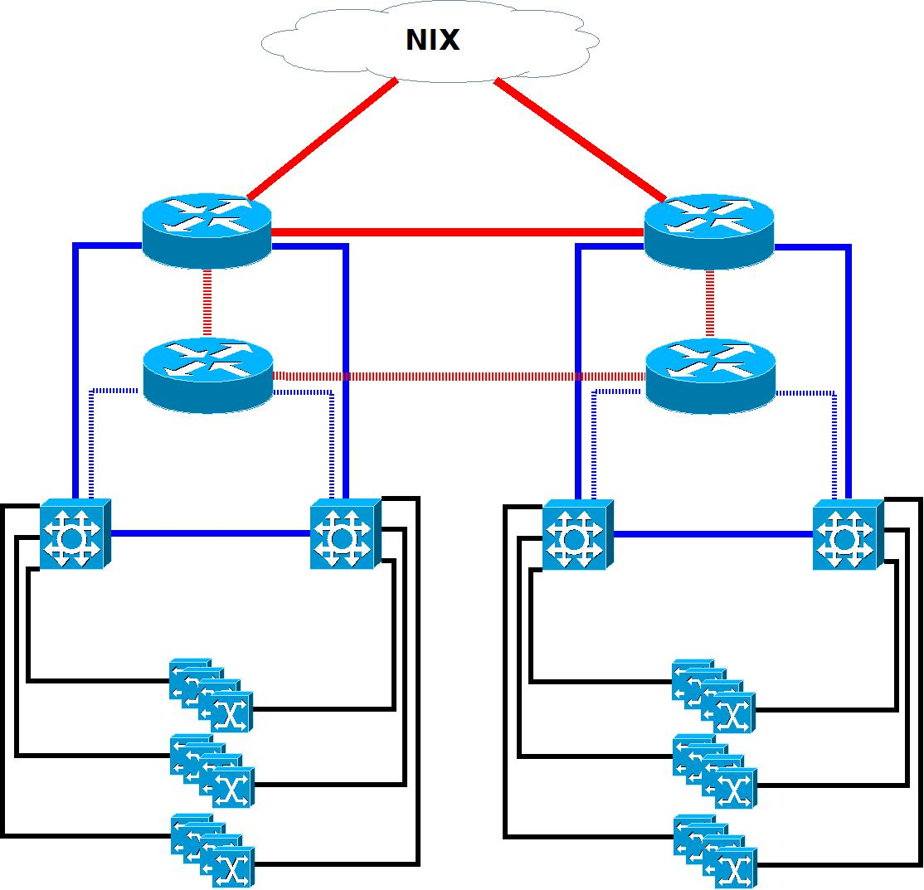
HW - network
NIX – 2x 30Gbps
Core sw 4x
Aggregate sw 8x
Access sw 150x
Mng sw 112x

Slide 9
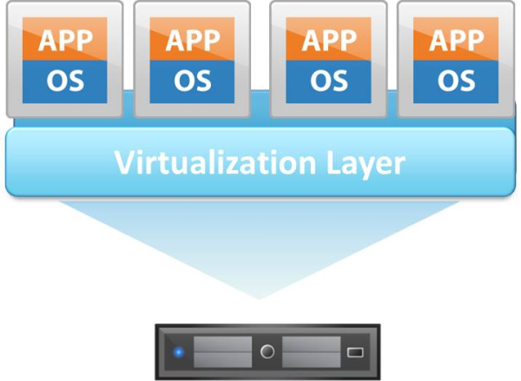
SW - virtualizace serverů
Důvody:
oddělitelnost aplikací
manipulace s virtuály
využití HW
Aktuální stav:
3,4
Typ operačního systému | Počet | %
Nevirtualizovaný - Solaris | 271 | 5,4%
Nevirtualizovaný - Debian | 258 | 5,2%
Virtual host - Debian | 997 | 20,0%
Virtual guest - Debian | 3.447 | 69,3%
Celkem OS | 4.973 | 100%

Slide 10


SW - aplikace
Open-source
OS: 95% Debian + 5% Solaris
Kernel: RHEL + vybrané patche
WEB: 79% Nginx + 18% Apache2 + 3% Lighttpd
DB: 580x MySQL, 466x no-SQL cache
HPC: Hadoop, Cassandra
Proprietární
Python: webovky, scripty
C++: backendy (… Metaserver, Fast-RPC/XML-RCP)
js, java, ruby, django, teng …

Slide 11
SW - instalace

Slide 12

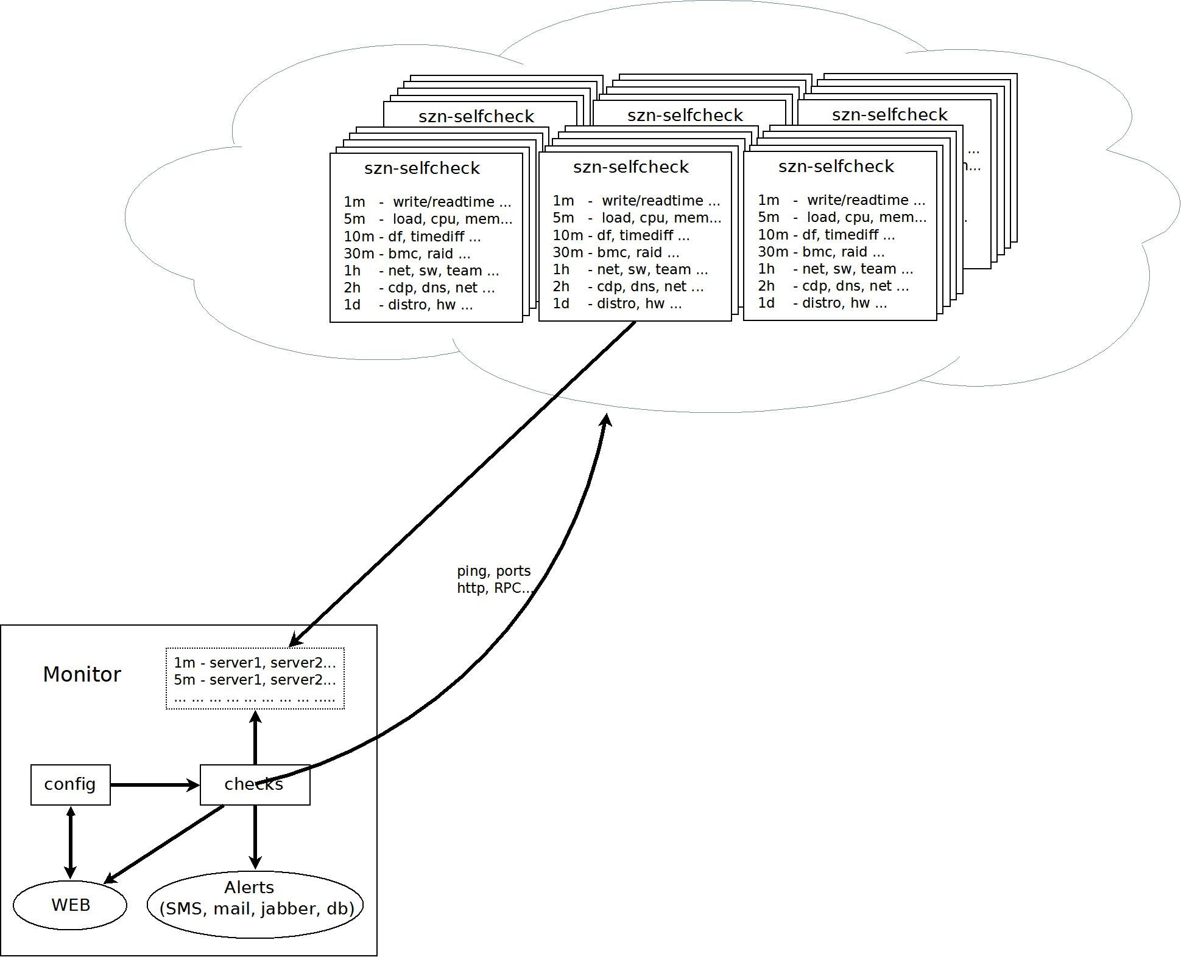
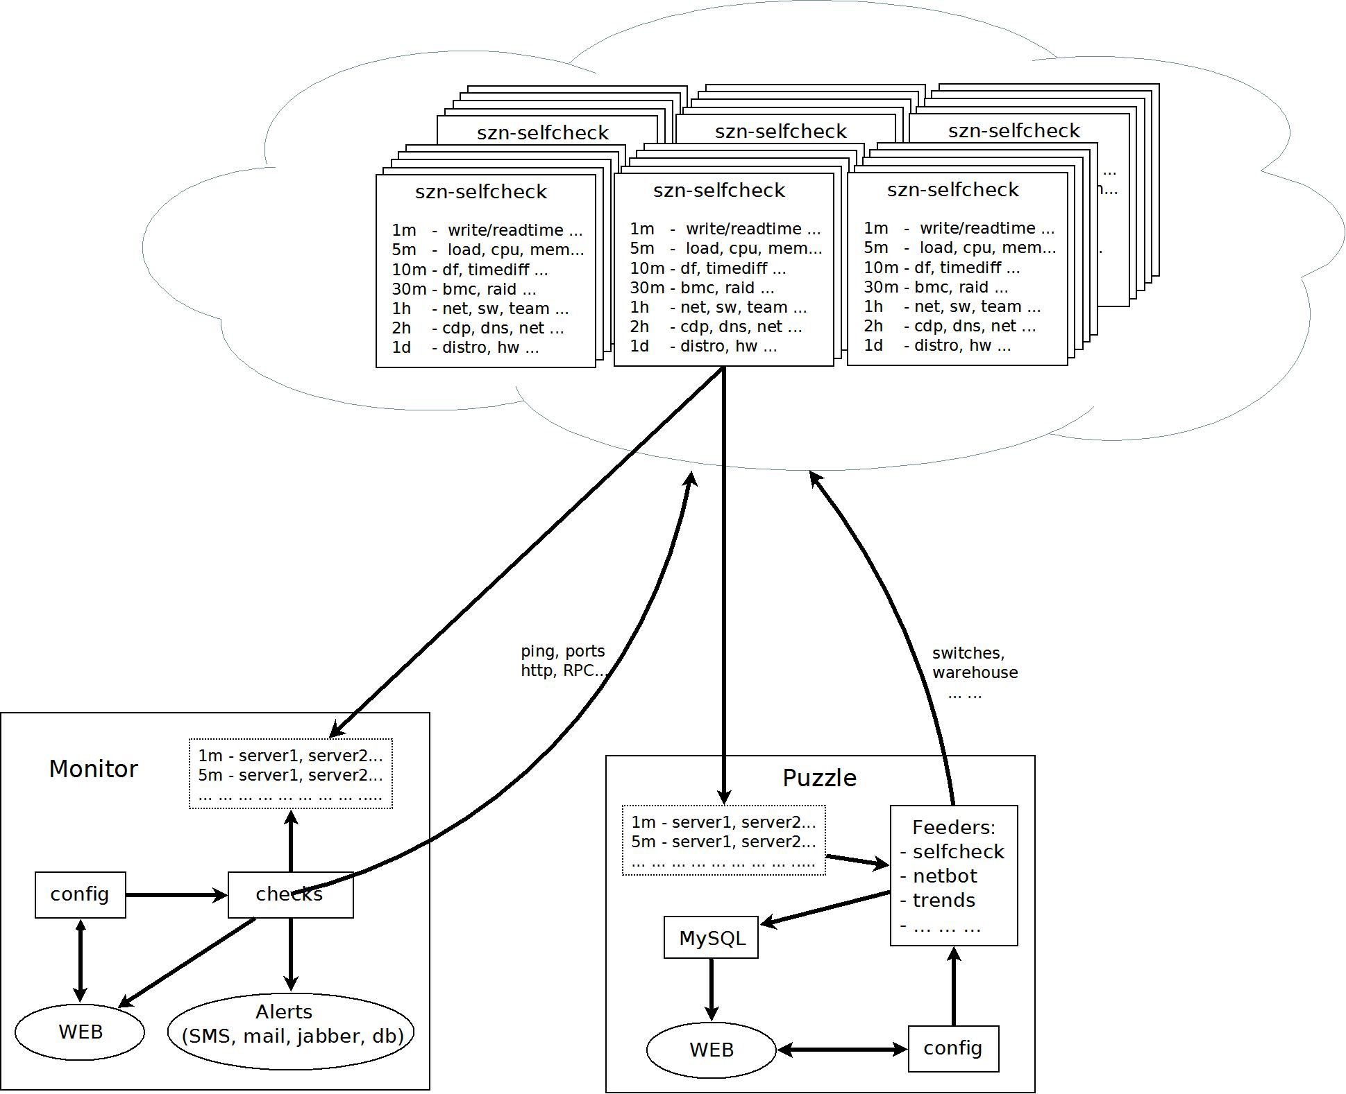
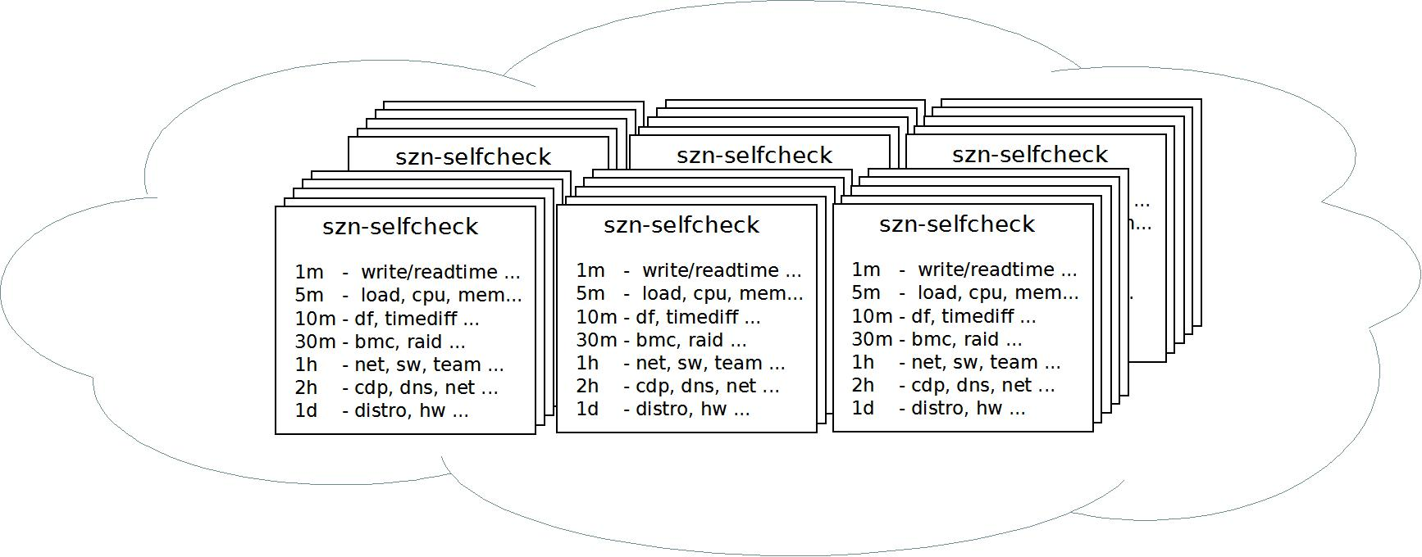
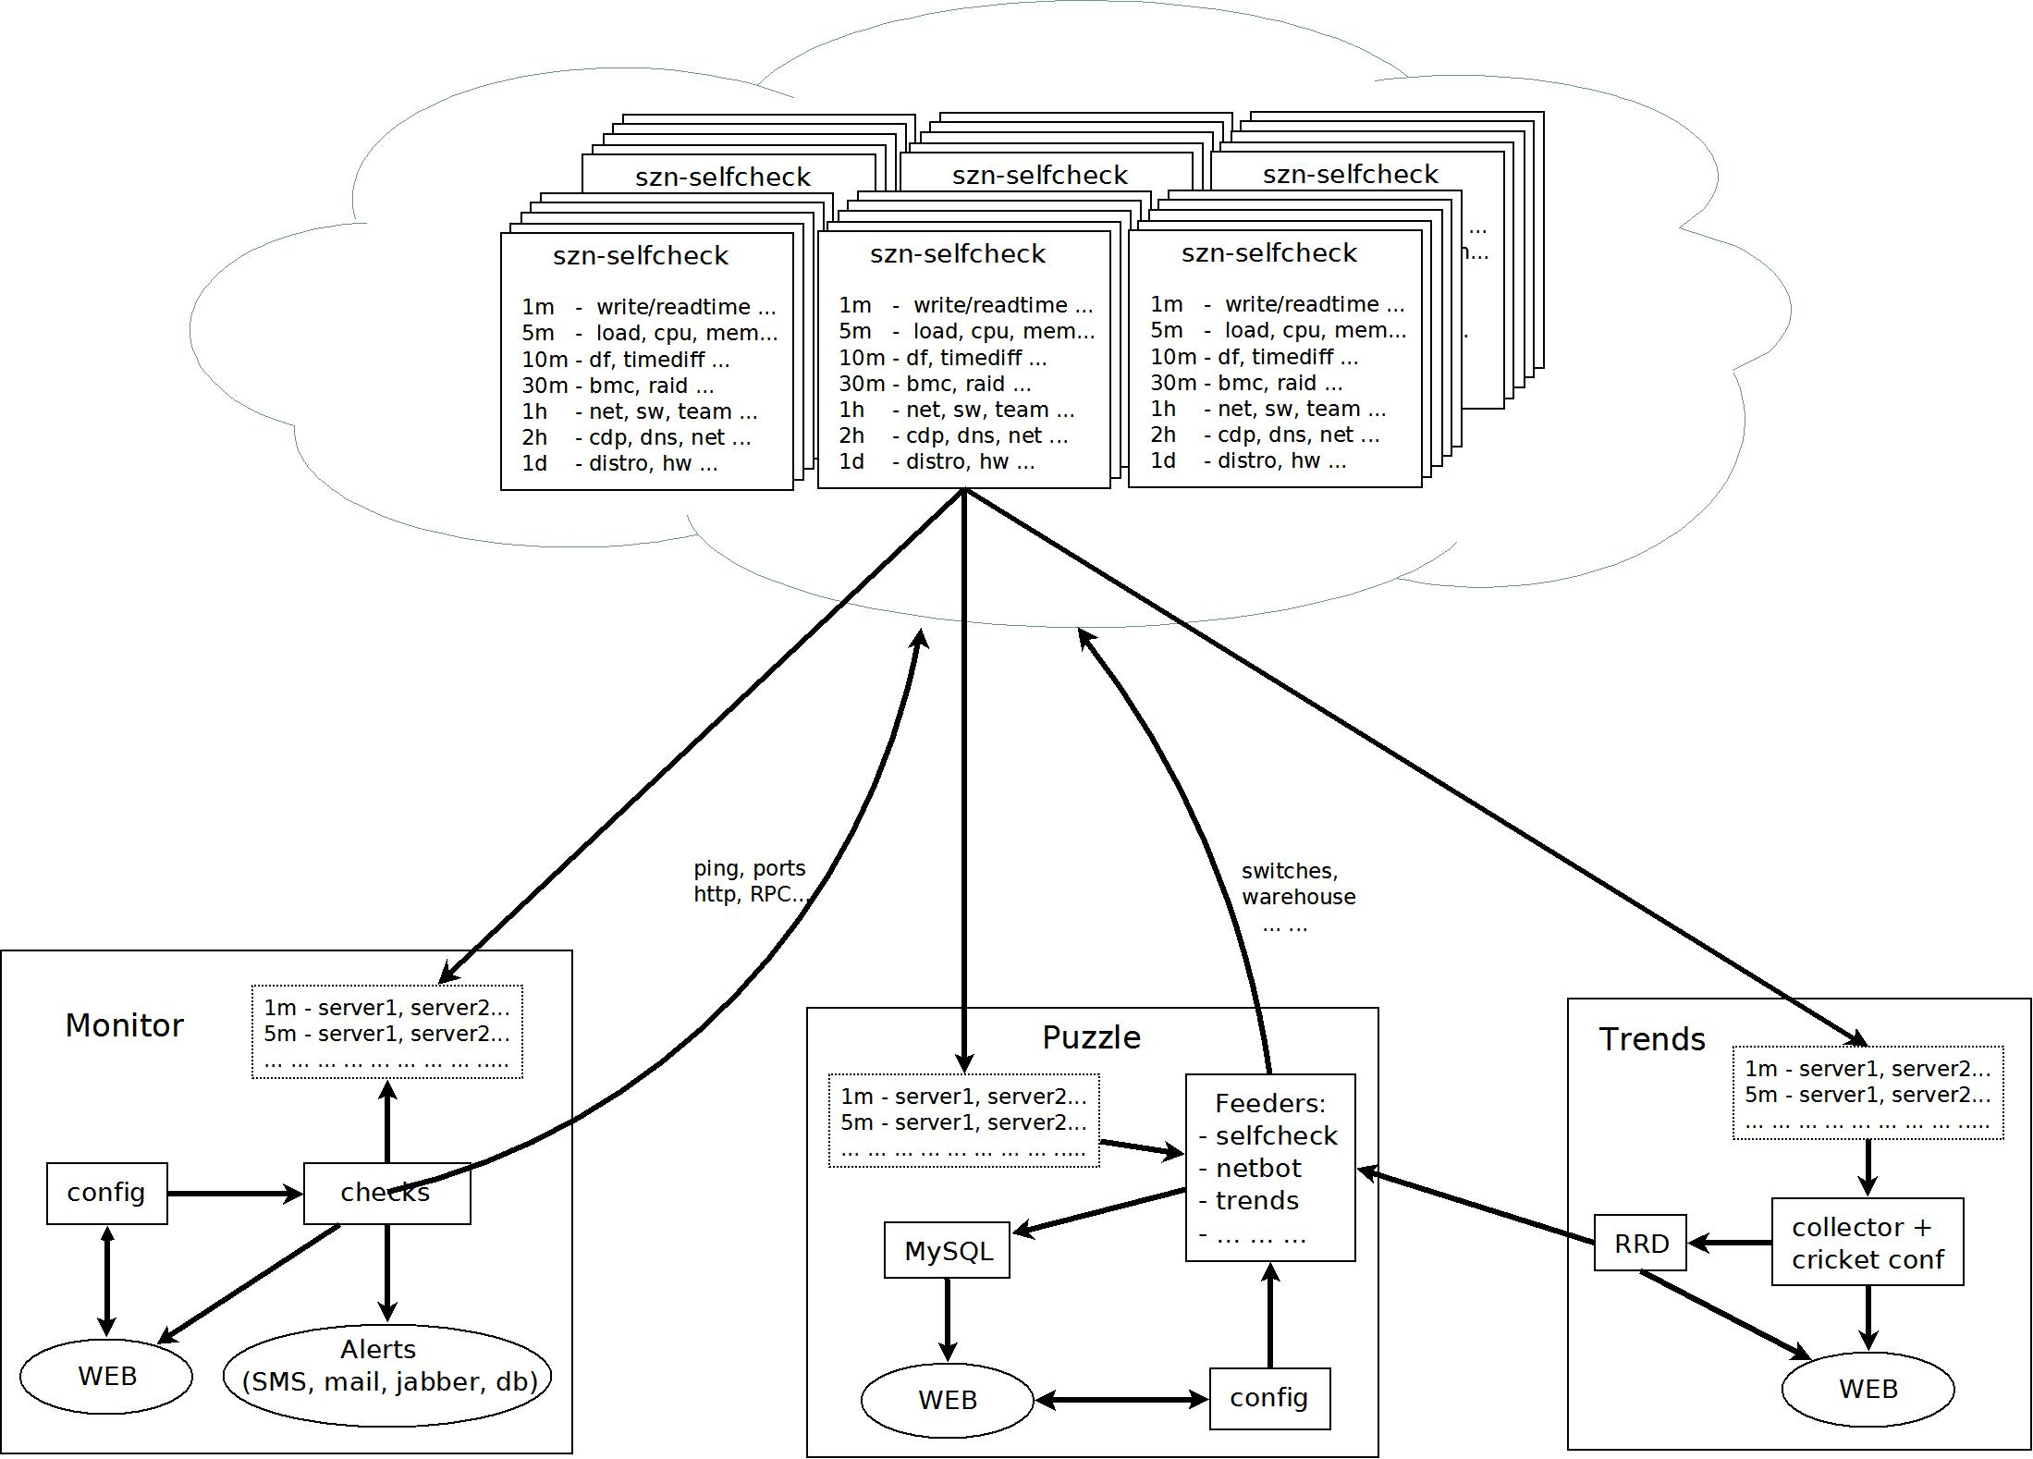
Aplikace pro podporu provozu
Selfcheck
Monitoring
Puzzle
Trends

Slide 13
Kdo se o provoz stará?
Administrators (26x)
Support (18x)
Admins1
Email.cz, AntiSpam
RUS, Peněženka
Interní email
Admins2
Novinky.cz,Super.cz Sport.cz, Lide.cz …
DNS,Backup
Admins3
Homepage, Mapy.cz Firmy.cz, Zbozi.cz ...
Network,LBalancers
Operators
Onsite hands 24x7
Monitoring, Install.
Support
Puzzle, MySQL,DNS
Preinstall,Selfcheck
Monitoring, Trends
Admins4
Email.cz cluster
(Solaris)
Admins5
Fulltext, Encyklopedie
Kernel,OVZ,Hadoop
Adm-Brno1
Sklik, WebAnalytika
Cílená reklama
Hadoop, Cassandra
Consultants
Výrobci, objednávky
logistika, servis, datacentra

Slide 14
Blízká budoucnost
Automatizace
webová, síťová, hromadná instalace
posilování výkonu s propojením LB a DNS
konfigurační centrum aplikací
Vyřešení SPOF u MySQL
Výměna core routerů
Testovací tým
… …

Slide 15

Děkuji za pozornost…
martin.dolecek@firma.seznam.cz

